Slide 1
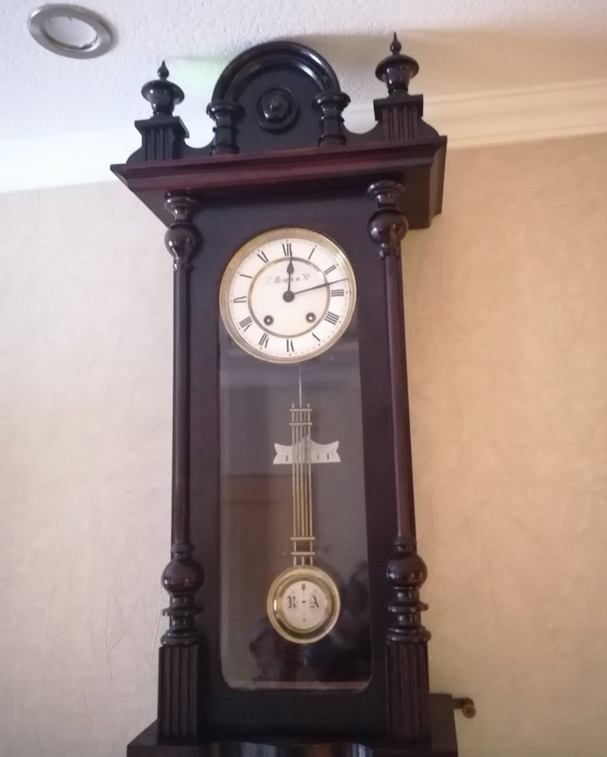
Родинна історія
старого годинника
Авторка проєкту: Поломана Дарья Євгенівна Комунальний заклад «Ліцей №11» Кам’янської міської ради, учениця 10 класу
Дніпропетровське територіальне відділення МАНУ м. Кам’янське Дніпропетровської обл.
Керівниця проєкту: Каковкіна Ольга Миколаївна, доц. кафедри всесвітньої історії Дніпровського національного університету імені Олеся Гончара

Slide 2
Мета та завдання дослідження
Мета проєкту﻿ – дослідити історію родинної реліквії – настінного годинника, який декілька поколінь зберігається в родині, з’ясувати обставини його появи та збереження.
Завдання:
провести усно-історичні дослідження: інтерв’ювання членів родини, які можуть розповісти історію годинника та життя родини;
здійснити пошук та опрацювати наукову літературу та джерела з історії виробництва годинників, історії Катеринославщини/Дніпропетровщини, історії Кам’янського і Карнаухівки, де мешкає родина;
отримати консультації фахівців;
проаналізувати та узагальнити результати наукового пошуку.

Slide 3
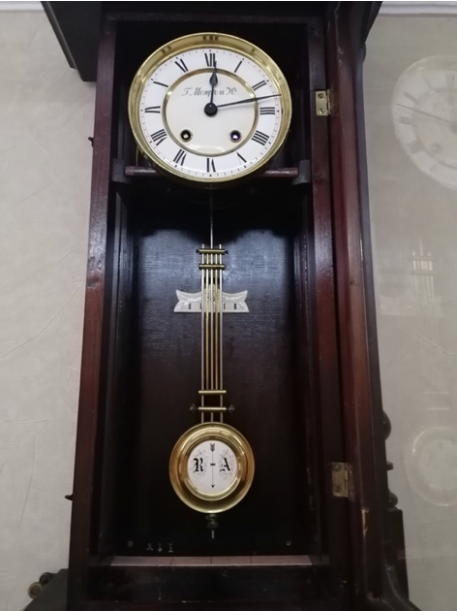
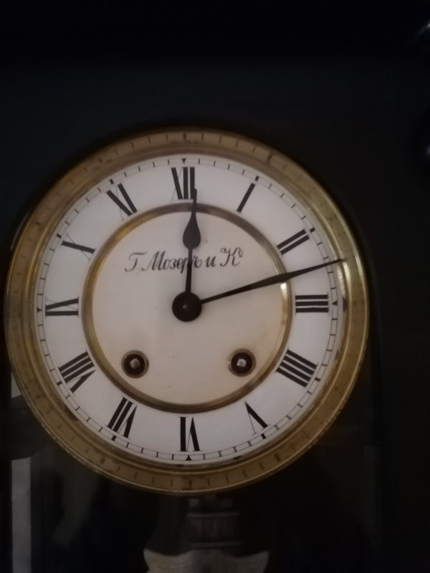
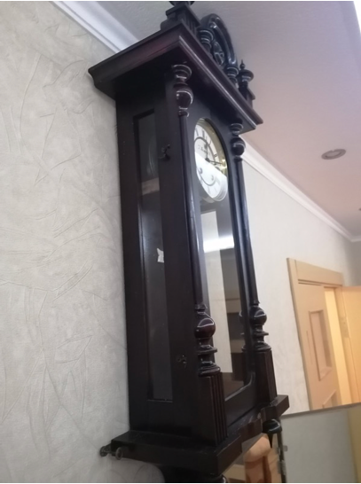
Наша родинна реліквія – старий настінний годинник 1913 року виробництва

Slide 4
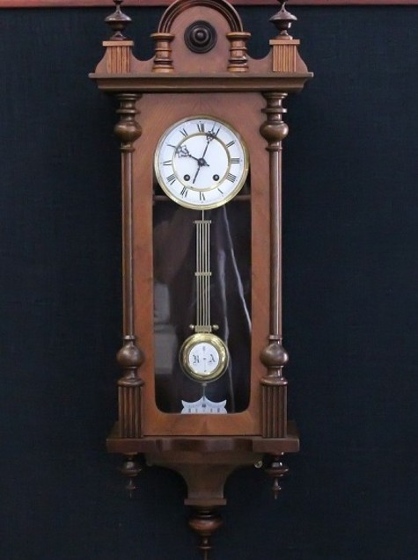
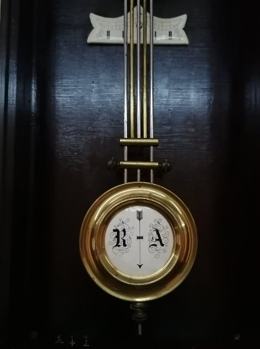
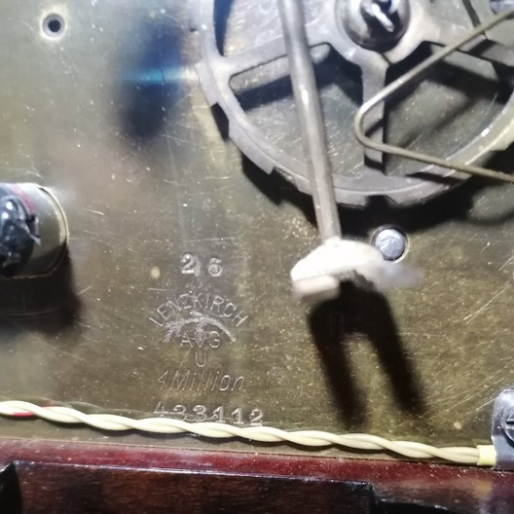
Таємниця походження годинника – «Мозер і К^{о}» або «Ленцкірх»?
Годинник має традиційні з середини XIX ст. для фірми «Ленцкірх» («Lenzkirch») корпус та знаки фірми на маятнику, а головне – клеймо на механізмі
Вигляд годинника «Ленцкірх» - із сторінки антикварної крамниці
Засновники «Aktiengesellschaft Uhrenfabrikation Lenzkirch», що у перекладі з німецької означає «Акціонерне товариство з виробництва годинників «Ленцкірх» (1851 р.) – група годинникарів з однойменного німецького міста. Вони торгували не тільки готовими годинниками, а й механізмами для них.

Slide 5
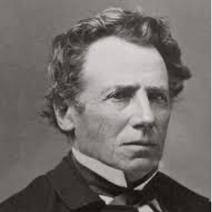
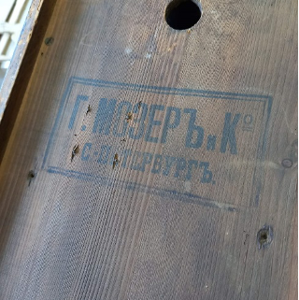
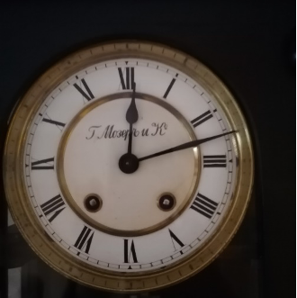
Атрибутика від «Мозер і К^{о}» – штамп на звороті корпусу та напис на циферблаті
Засновник компанії «Мозер і Кo» – швейцарець Генріх Мозер (1805 – 1874), який головний офіс розмістив у 1828 р. в імперській столиці – Петербурзі, а основне виробництво – у Швейцарії, згодом – у декількох містах імперії. Фірма виробляла різного типу годинники від дорогих до «бюджетних», мала магазини у Києві.

Slide 6
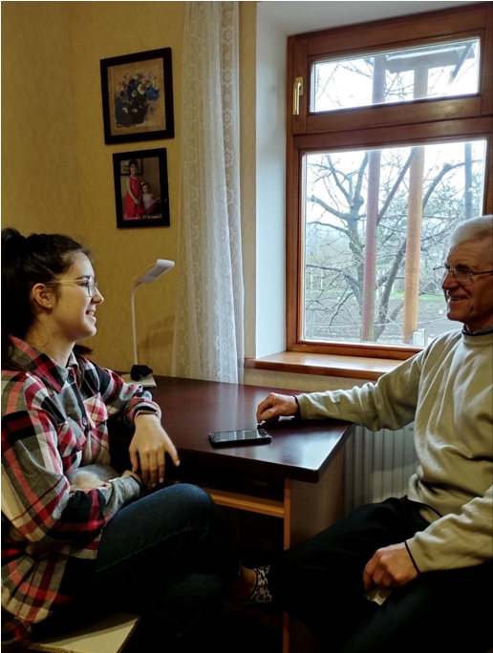
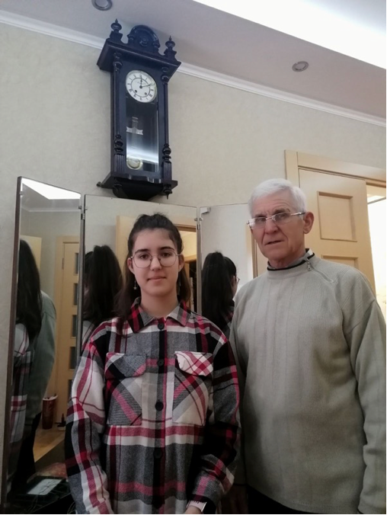
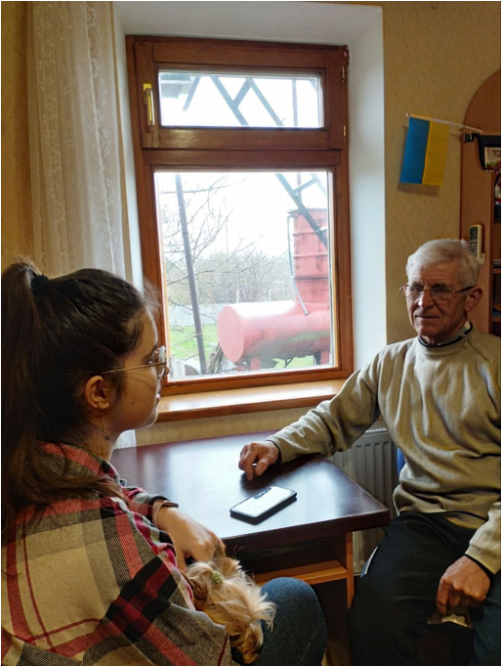
Практикум з усної історії
Інтерв’ю у дідуся – Троня Олександра Васильовича – головного зберігача годинника та родинних історій

Slide 7
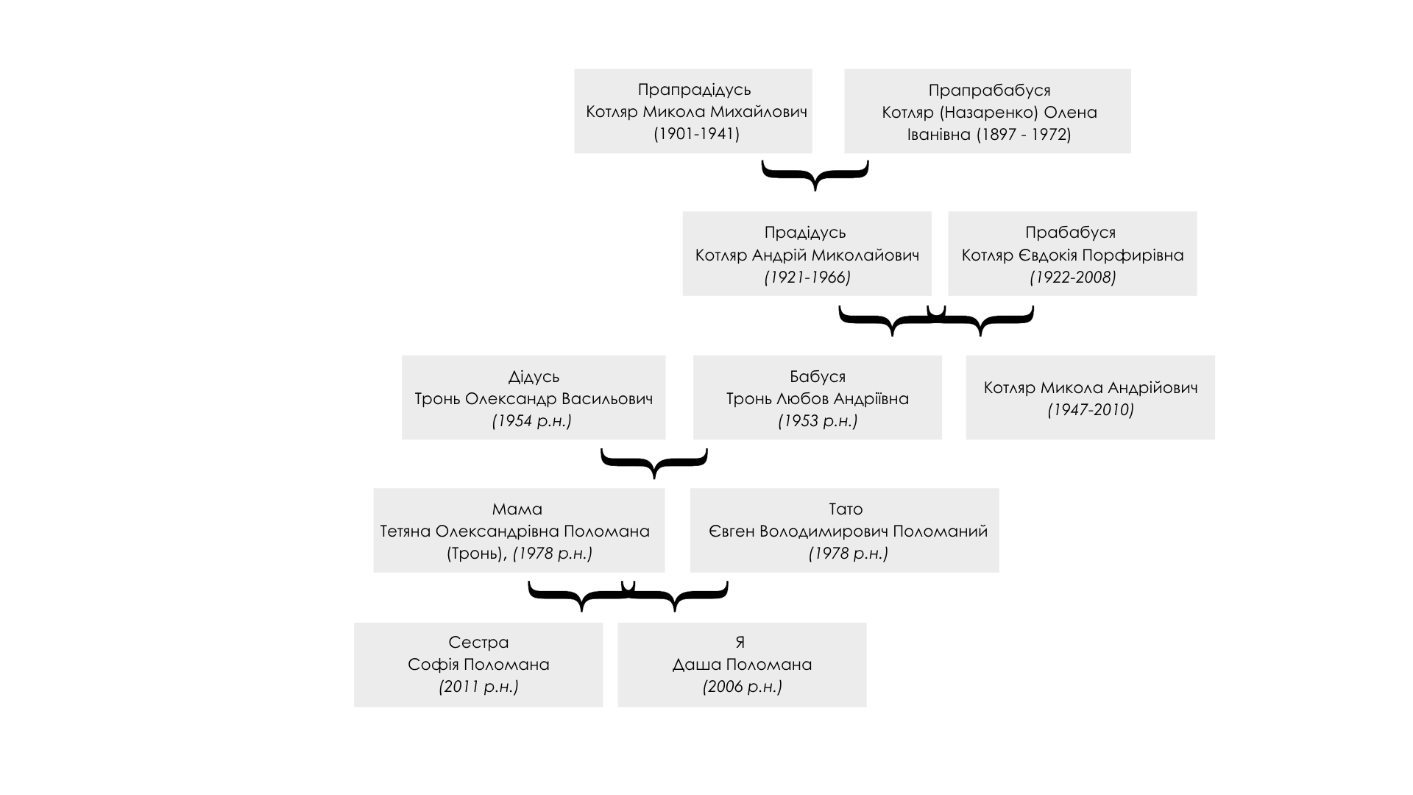
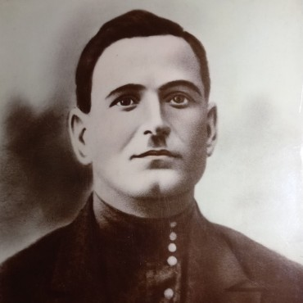
Микола Котляр – перший відомий хранитель годинника, предки якого здавна проживали у Карнаухівці
Хранителі родинної реліквії

Slide 8
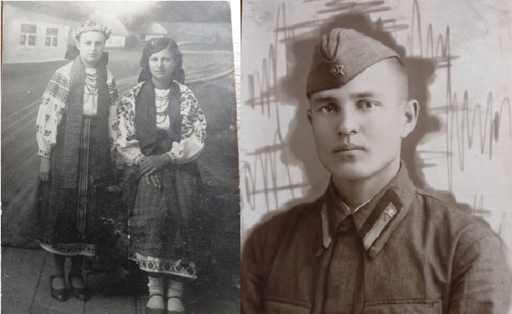
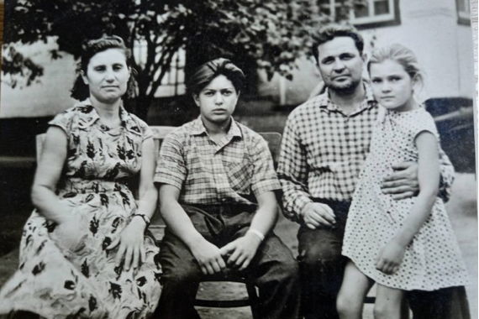
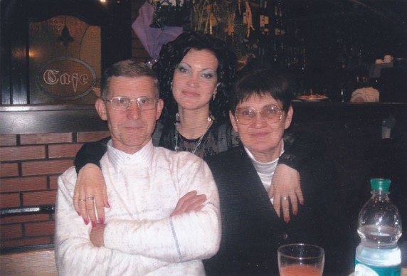
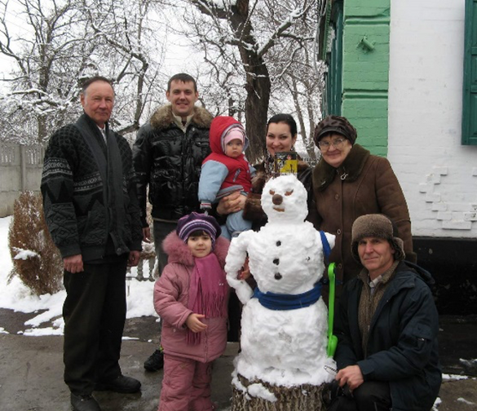
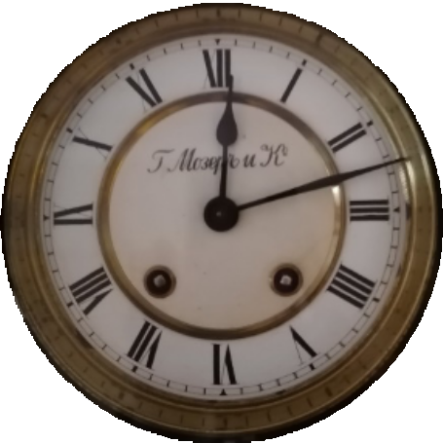
Андрій та Євдокія Котляр (сидить справа) (1940-ві роки)
Андрій та Євдокія Котляр з дітьми Любою та Миколою (1960-ті роки)
Любов і Олександр Тронь з донькою Тетяною (2007 р.)
Старий годинник - свідок наших доль
Наша родина у 2012 році

Slide 9
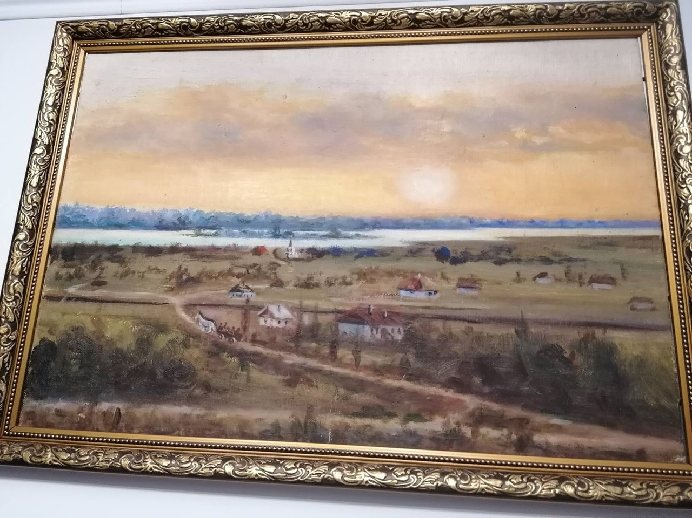
Карнаухівка – місце «проживання» годинника з часу його появи у родині
Уперше згадується як козацький зимівник у 1737 р., сьогодні селище - частина м. Кам'янське
Картина художника Г. Савченка (написана у 1989 р. за замальовками автора 1931 р.), який зберіг на ній втрачені краєвиди села, - також своєрідна реліквія

Slide 10
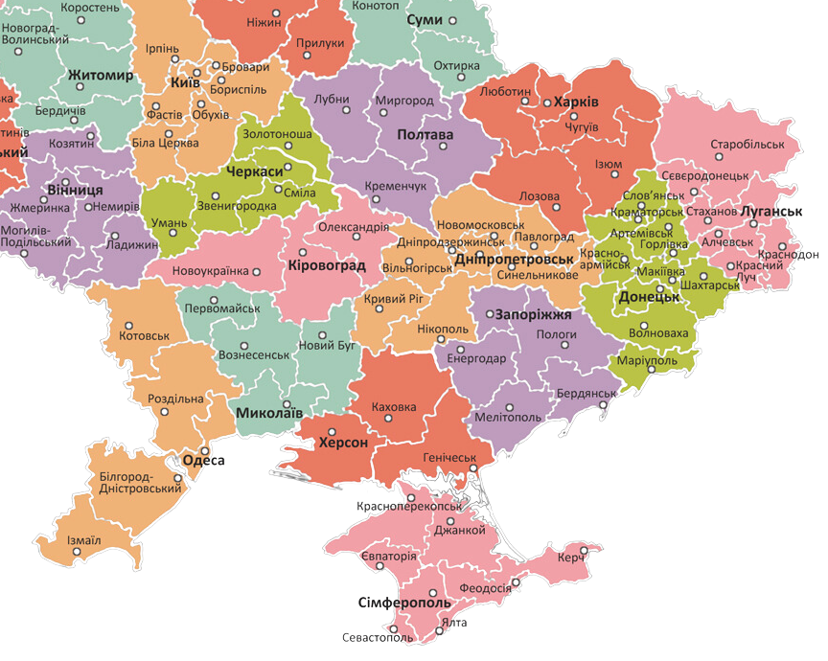


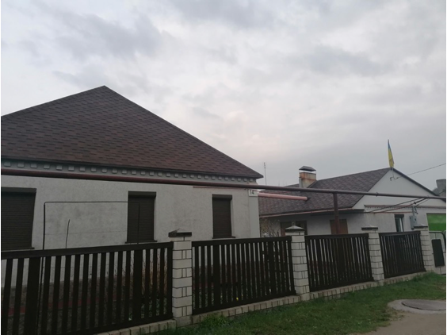
Кам'янське
Кропивницький
Будинок родини у Карнаухівці, де зберігається годинник

Slide 11
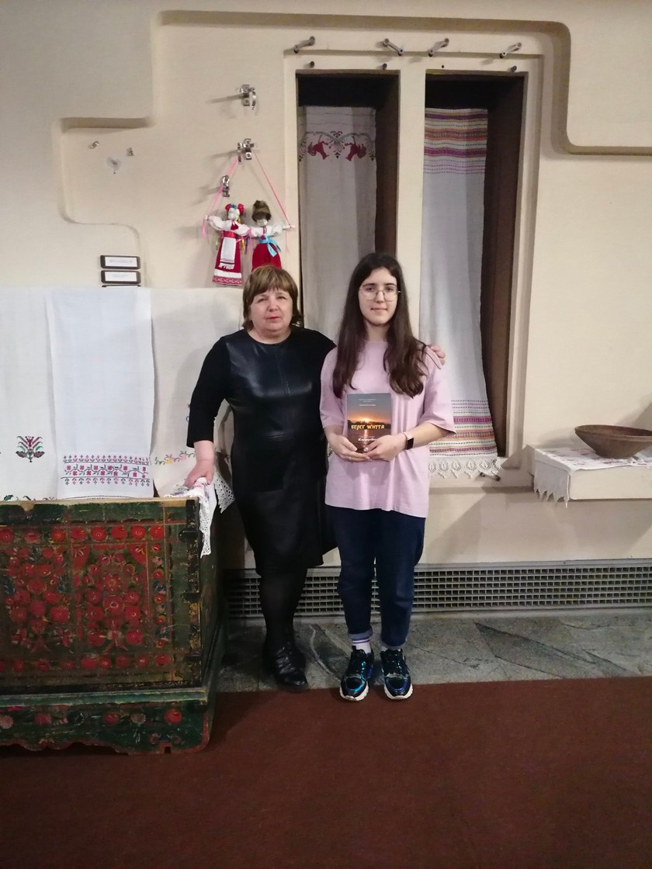
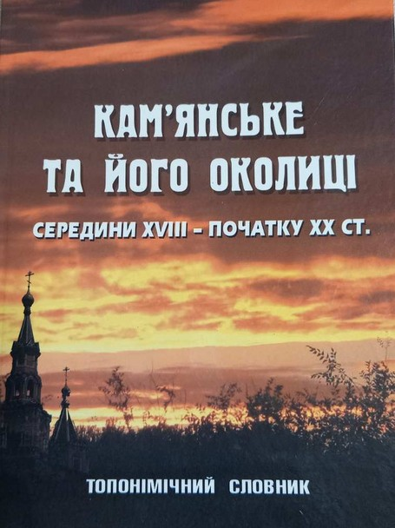
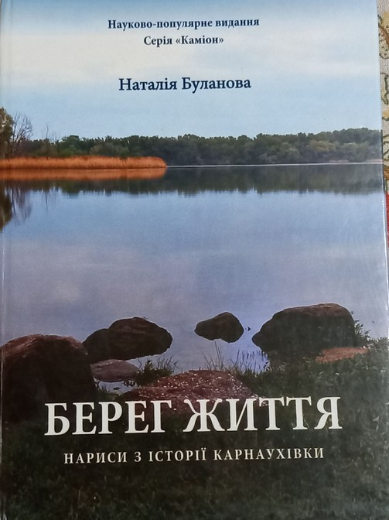
Наукові консультації у фахівця – канд. іст. наук, директорки Музею історії
міста Кам’янського Наталії Буланової, яка є авторкою досліджень з історії Кам’янського та Карнаухівки

Slide 12
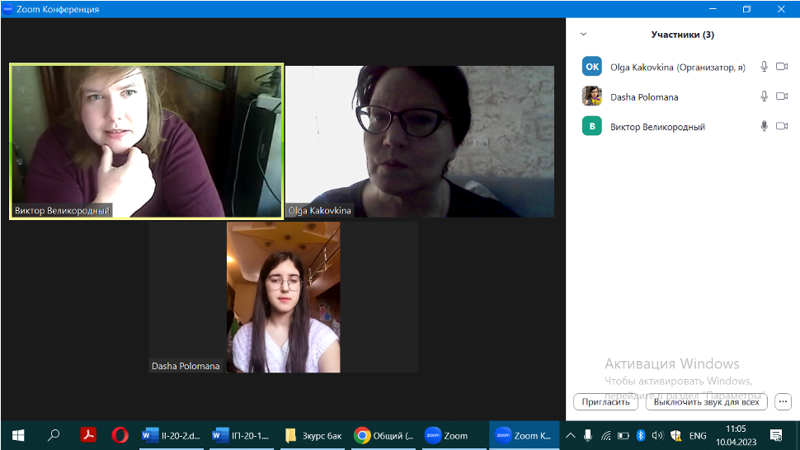
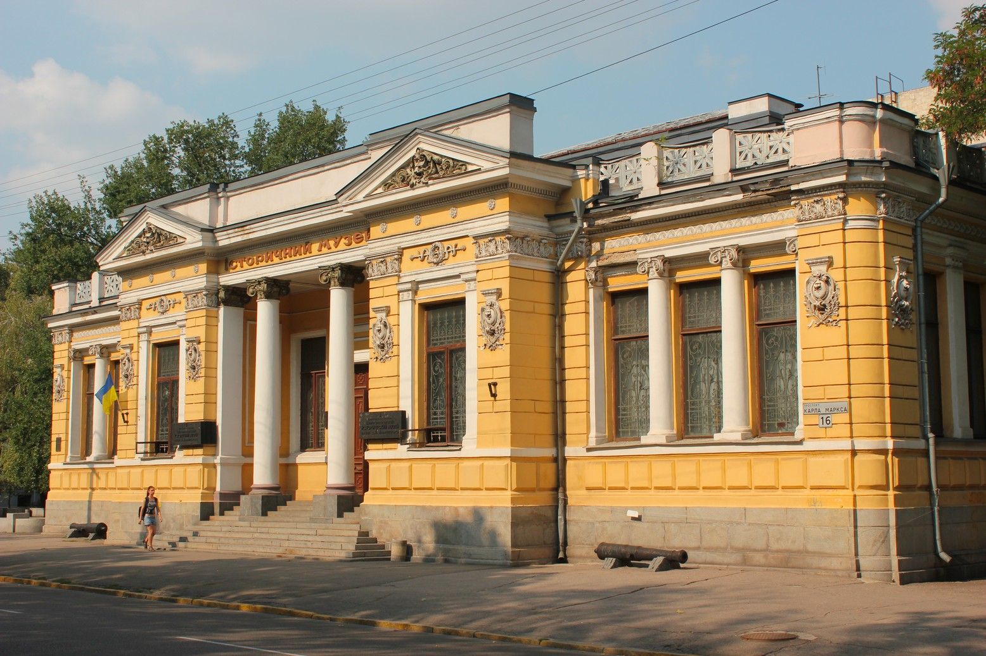
Наукові консультації у канд. іст. наук, старшої наукової співробітниці Дніпропетровського національного історичного музею ім. Д. І. Яворницького
Катерини Грищенко

Slide 13
Висновки
наша родинна реліквія – годинник з 110-річною історією, виробником якого найшвидше є фірма «Мозер і Ко», яка використовувала більш досконалі механізми та деталі німецьких годинникарів з фірми «Ленцкірх»;
появу цього артефакту в родині пов’язують з ім’ям прапрадідуся по маминій лінії – Миколи Котляра – чудового механіка, який працював на заводі і як хобі лагодив годинники;
додаткова версія появи годинника – його купівля родиною, яка мала середній достаток, а за інформацією з наукових джерел, годинник належить до «бюджетних» і був доступним для більш-менш заможних селян чи робітників на початку XX ст.;
годинник належить до рідкісних екземплярів в регіоні, і аналогів немає у місцевих музеях;
годинник «пережив» дві світові війни, і проживає разом з родиною чергову війну, не залишаючи місце перебування; його практично ідеальному збереженню можна завдячувати усім членам родини;
моє невелике дослідження допомогло узагальнити нашу родинну історію та виявити її лакуни, які є бажання заповнити.

Slide 14
Список використаних джерел і літератури
Буланова Н. М. Берег життя: нариси з історії Карнаухівки. Дніпропетровськ: ІМА-прес, 2012. 194 с.
Буланова Н. М. Кам’янське та його околиці середини XVIII – початку XX ст.: топонім. слов. Дніпропетровськ : ІМА-прес, 2010. 108 с.
Годинники Lenzkirch. Сторінка електронної крамниці антикварних годиинників antique-watch.com.ua URL: https://antique-watch.com.ua/uk/chasy_nastennye_/chasy_lenzkirc
Спогади Олександра Троня, 1954 року народження. Записані 28. 03. 2023 р. Архів авторки.
Спогади Любові Тронь, 1953 року народження. Записані 28. 03. 2023 р. Архів авторки.
Спогади Тетяни Поломаної, 1978 року народження. Записані 25. 03. 2023 р. Архів авторки.
Moser & Co. Офіційна сторінка фірми «Мозер і К». URL: https://www.h-moser.com/about-us/
History Of Henry Moser & Co. / Henry Moser & Cie. HOROLOGICAL UNDERGROUND (незалежна годинникова майстерня та мануфактура, Велика Британія). URL: https://www.hautehorlogerie.org/en/watches-and-culture/partner-brands/brand/s/h-moser-cie/

